Slide 1



Порядок предоставления работодателям
информации о выполнении квоты для приема граждан, завершивших прохождение военной службы
июль 2025 г.

Slide 2

Нормативные правовые акты
Закон Республики Карелия от 27.06.2025 № 3038-ЗРК «О квотировании рабочих мест для приема граждан, завершивших прохождение военной службы»
Приказ Управления труда и занятости Республики Карелия от 02.07.2025 г. № 214/УТЗ-П
«О порядке предоставления работодателями информации о выполнении квоты для приема граждан, завершивших прохождение военной службы»

Slide 3
Порядок расчета квоты для приема на работу граждан, завершивших прохождение военной службы
Квота для приема на работу граждан, завершивших прохождение военной службы устанавливается работодателям, осуществляющим деятельность на территории Республики Карелия:
- юридическим лицам со среднесписочной численностью работников более 100 человек;
- физическим лицам, зарегистрированным в установленном порядке в качестве индивидуального предпринимателя без образования юридического лица, со среднесписочной численностью работников более 100 человек.
При расчете квоты в среднесписочную численность работников не включаются:
1) работники представительств и филиалов работодателя, расположенных в других субъектах Российской Федерации;
2) работники, условия труда на рабочих местах которых отнесены к вредным и (или) опасным условиям труда по результатам специальной оценки условий труда;
3) работники, действие трудовых договоров с которыми приостановлено в соответствии со статьей 351.7 Трудового кодекса Российской Федерации.
Статья 351.7. Особенности обеспечения трудовых прав работников, призванных на военную службу по мобилизации, направленных на службу в войска национальной гвардии Российской Федерации по мобилизации или поступивших на военную службу по контракту в период мобилизации, в период военного положения или в военное время либо заключивших контракт о добровольном содействии в выполнении задач, возложенных на Вооруженные Силы Российской Федерации или войска национальной гвардии Российской Федерации

Slide 4
Порядок расчета квоты для приема на работу граждан, завершивших прохождение военной службы
Квота не устанавливается следующим категориям работодателей:
общественным объединениям инвалидов и образованным ими организациям, в том числе хозяйственным товариществам и обществам, уставный (складочный) капитал которых состоит из вклада общественного объединения инвалидов;
организациям, в отношении которых возбуждено производство по делу о несостоятельности (банкротстве), или организациям, признанным несостоятельными (банкротами);
организациям, проводящим или планирующим массовые высвобождения работников.

Slide 5
Порядок расчета квоты для приема на работу граждан, завершивших прохождение военной службы
Работодатель создает или выделяет рабочие места для приема на работу граждан, завершивших прохождение военной службы, в соответствии с установленной квотой и принимает локальные нормативные акты, содержащие сведения о данных рабочих местах.
квота устанавливается в размере 1 процента от среднесписочной численности работников;
расчет количества рабочих мест для приема на работу граждан, завершивших прохождение военной службы, в соответствии с установленной квотой (далее - расчет квоты) осуществляется работодателем ежеквартально до 10 числа месяца, следующего за отчетным кварталом, исходя из среднесписочной численности работников за предыдущий квартал;
при расчете квоты округление дробного числа производится в сторону уменьшения до целого значения. В случае если размер рассчитанной квоты менее единицы, значение квоты принимается равным единице.

Slide 6
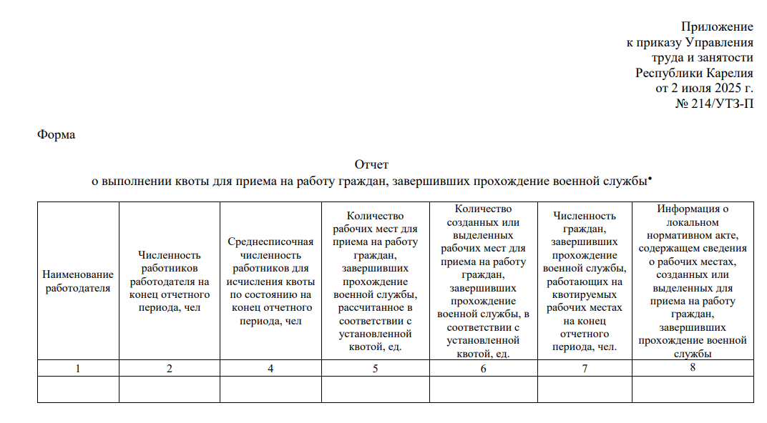
Порядок предоставления сведений о выполнении квоты для приема граждан, завершивших прохождение военной службы
Отчет представляется в кадровые центры ГКУ «Центр занятости населения Республики Карелия» по месту осуществления работодателями деятельности посредством направления Отчета на электронные адреса кадровых центров ежеквартально не позднее 10 числа месяца, следующего за отчетным кварталом по установленной форме

